Slide 1
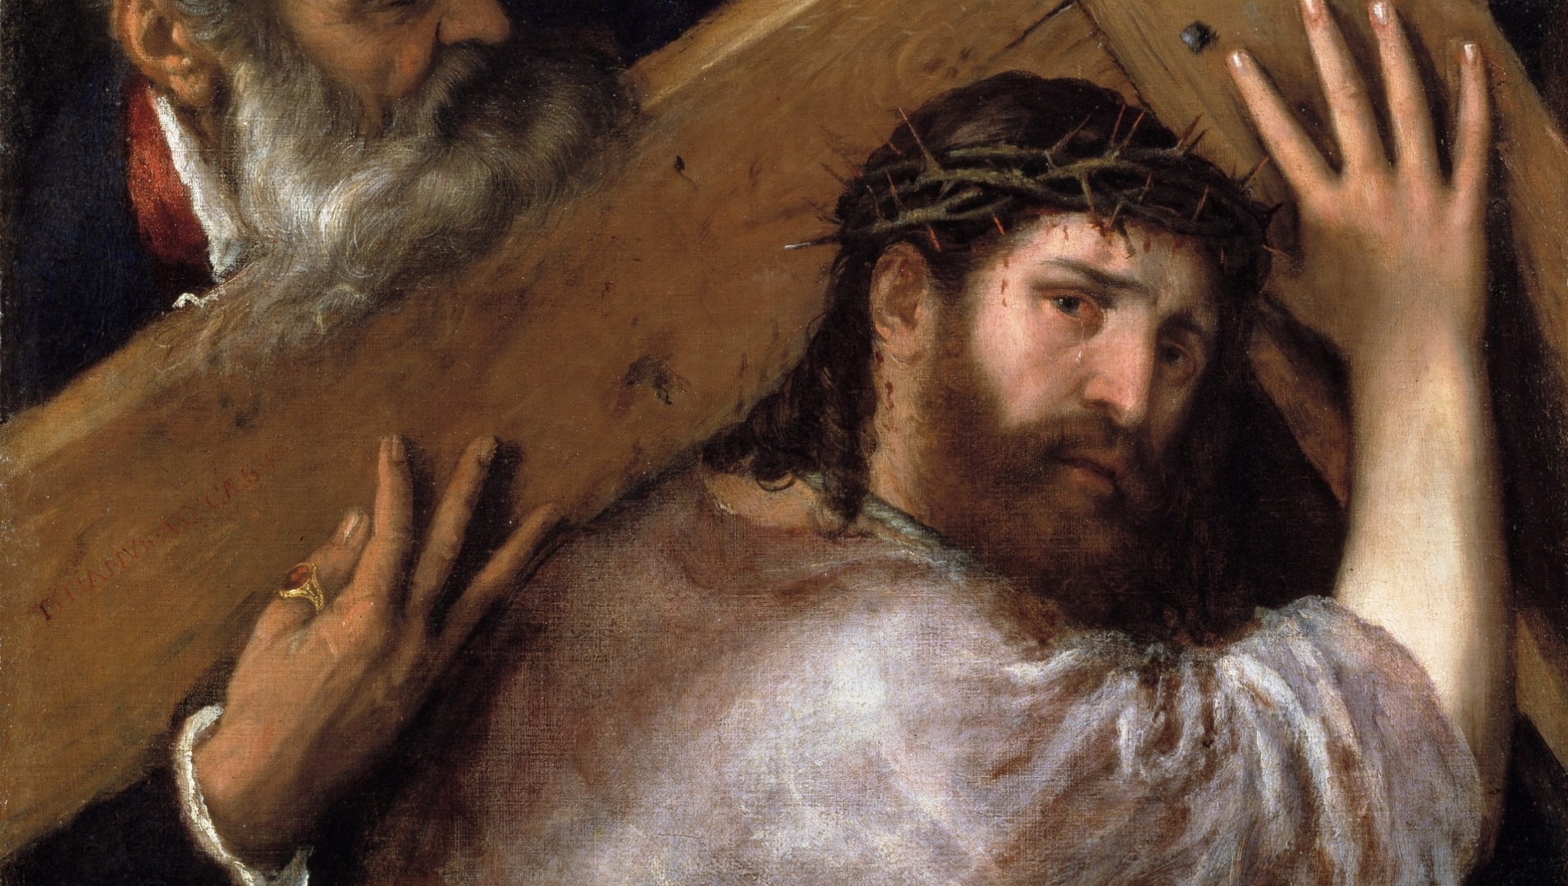
LA VIDA DE CRISTO: MISTERIOS DE DOLOR

Slide 2
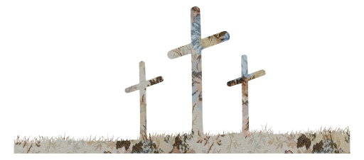
ORACIÓN
Señor Jesucristo, te encomendamos a nuestra familia y te pedimos tu bendición y protección. Te amamos Señor Jesús con todo nuestro corazón y te pedimos que ayudes a nuestra familia a ser más como la Sagrada Familia. Ayúdanos a ser amables, amorosos y pacientes unos con otros. Danos toda la gracia que necesitamos para convertirnos en santos y tus fieles discípulos.
Amén.

Slide 3
^{Ice Breaker}
ESTRELLA DE CINE

Slide 4
COMPARTIENDO EN FAMILIA
Su Plan Familiar de Cuaresma y cómo se relaciona con los tres pilares de Cuaresma de oración, ayuno y limosna.
Sacramental o una imagen del altar de su hogar - compartir por qué son importantes para su familia.

Slide 5
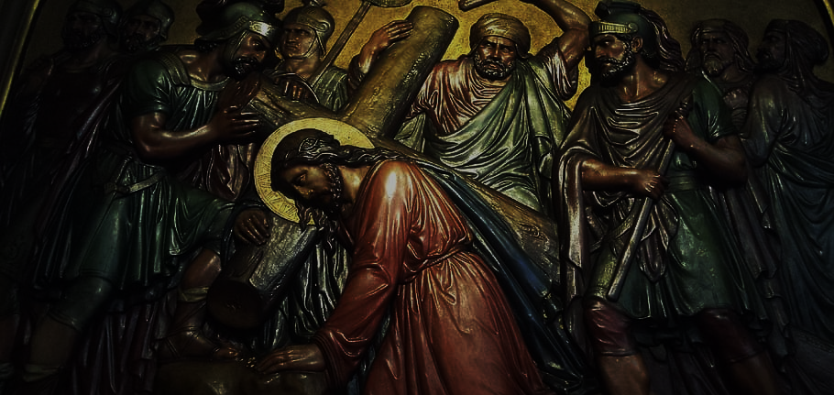
REVISAR EL CONCEPTO PRINCIPAL
Hoy nos prepararemos para la Cuaresma aprendiendo,
reflexionando y rezando el Viacrucis.

Slide 6
ACTIVIDAD FAMILIAR
(catholicicing.com)
Clavos
Corona de espinas
Crucifijo
Cuerdas (para arrestar a Jesús)
Plata de Judas
Pedazo de pan (Ultima Cena)
Flor (por estar en el jardín)
Title: Huevos de Resurrección

Slide 7
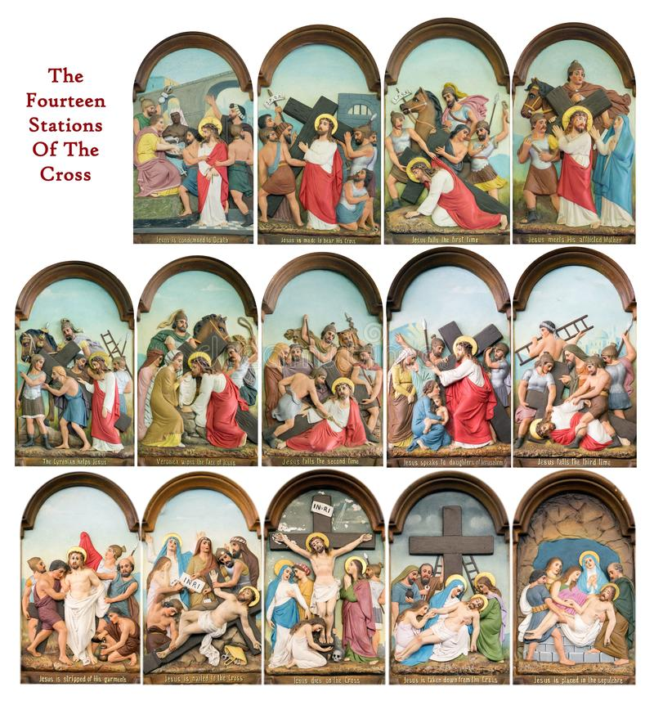
ORACIóN Final
Recemos el Viacrucis
Las catorce Estaciones de la Cruz

